Slide 1



Κοινή Διαχείριση Πόρων σε Επίπεδο Δήμων και Πόλεων με Νέες Τεχνολογίες - EfficienCity
Άγγελος Φίκιας - iis23006
Ιωάννης Τσιρκινίδης - iis23172
Αλέξανδρος Λαζαρίδης - iis23177
Βάιος Παλιούρας - iis23188

Slide 2

Προβλημα
.
Απομονωμένοι Δήμοι: Οι δήμοι λειτουργούν αυτόνομα, χωρίς σύστημα συνεργασίας.
Αδρανείς Πόροι: Οχήματα και μηχανήματα παραμένουν ανενεργά, κοστίζοντας χρήματα.
Ξεπερασμένες Μέθοδοι: Χειροκίνητες διαδικασίες, ασυντονιστα Excel και έλλειψη διαφάνειας.

Slide 3
Η Λύση
Ψηφιακή Πλατφόρμα: Κεντρική διαχείριση όλων των δημοτικών πόρων σε πραγματικό χρόνο.
Διαφάνεια: Μεταξύ δήμου και πολιτών
Αυτοματοποίηση: Ηλεκτρονική υποβολή αιτημάτων και αυτόματος εντοπισμός λύσεων.
Συνεργασία: Εύκολη μεταφορά εξοπλισμού μεταξύ δήμων (π.χ. απορριμματοφόρα).

Slide 4
Χρηστες
Δημοτικές Αρχές
Πρόσβαση και διαχείριση πόρων
Διάθεση και αίτηση εξοπλισμού σε και από άλλους δήμους
Πρόσβαση και εξαγωγή στατιστικών δεδομένων
Πολίτες
Ενημέρωση για διαθέσιμους πόρους και συναλλαγές
Πρόσβαση σε βασικά στατιστικά και αναφορές
Διαχειριστές Συστήματος
Διαχείριση δικαιωμάτων πρόσβασης χρηστών
Παρακολούθηση ομαλής λειτουργίας συστήματος
Δημιουργία και επαναφορά αντιγράφων ασφαλείας

Slide 5
Απαιτησεις
Λειτουργικές Απαιτήσεις
Καταγραφή και ενημέρωση διαθέσιμων πόρων (οχήματα, εξοπλισμός, μηχανήματα)
Υποβολή αιτήσεων για παροχή πόρων σε άλλους δήμους
Διάθεση πόρων προς άλλους δήμους
Πραγματικός χρόνος ορατότητας διαθεσιμότητας πόρων όλων των δήμων
Πρόσβαση πολιτών στη δημόσια βάση και blockchain για ενημέρωση
Διαχείριση δικαιωμάτων πρόσβασης ανά τύπο χρήστη (RBAC)
Παραγωγή στατιστικών αναφορών για αξιολόγηση χρήσης πόρων
Δυνατότητα εξαγωγής αναφορών για περαιτέρω ανάλυση

Slide 6
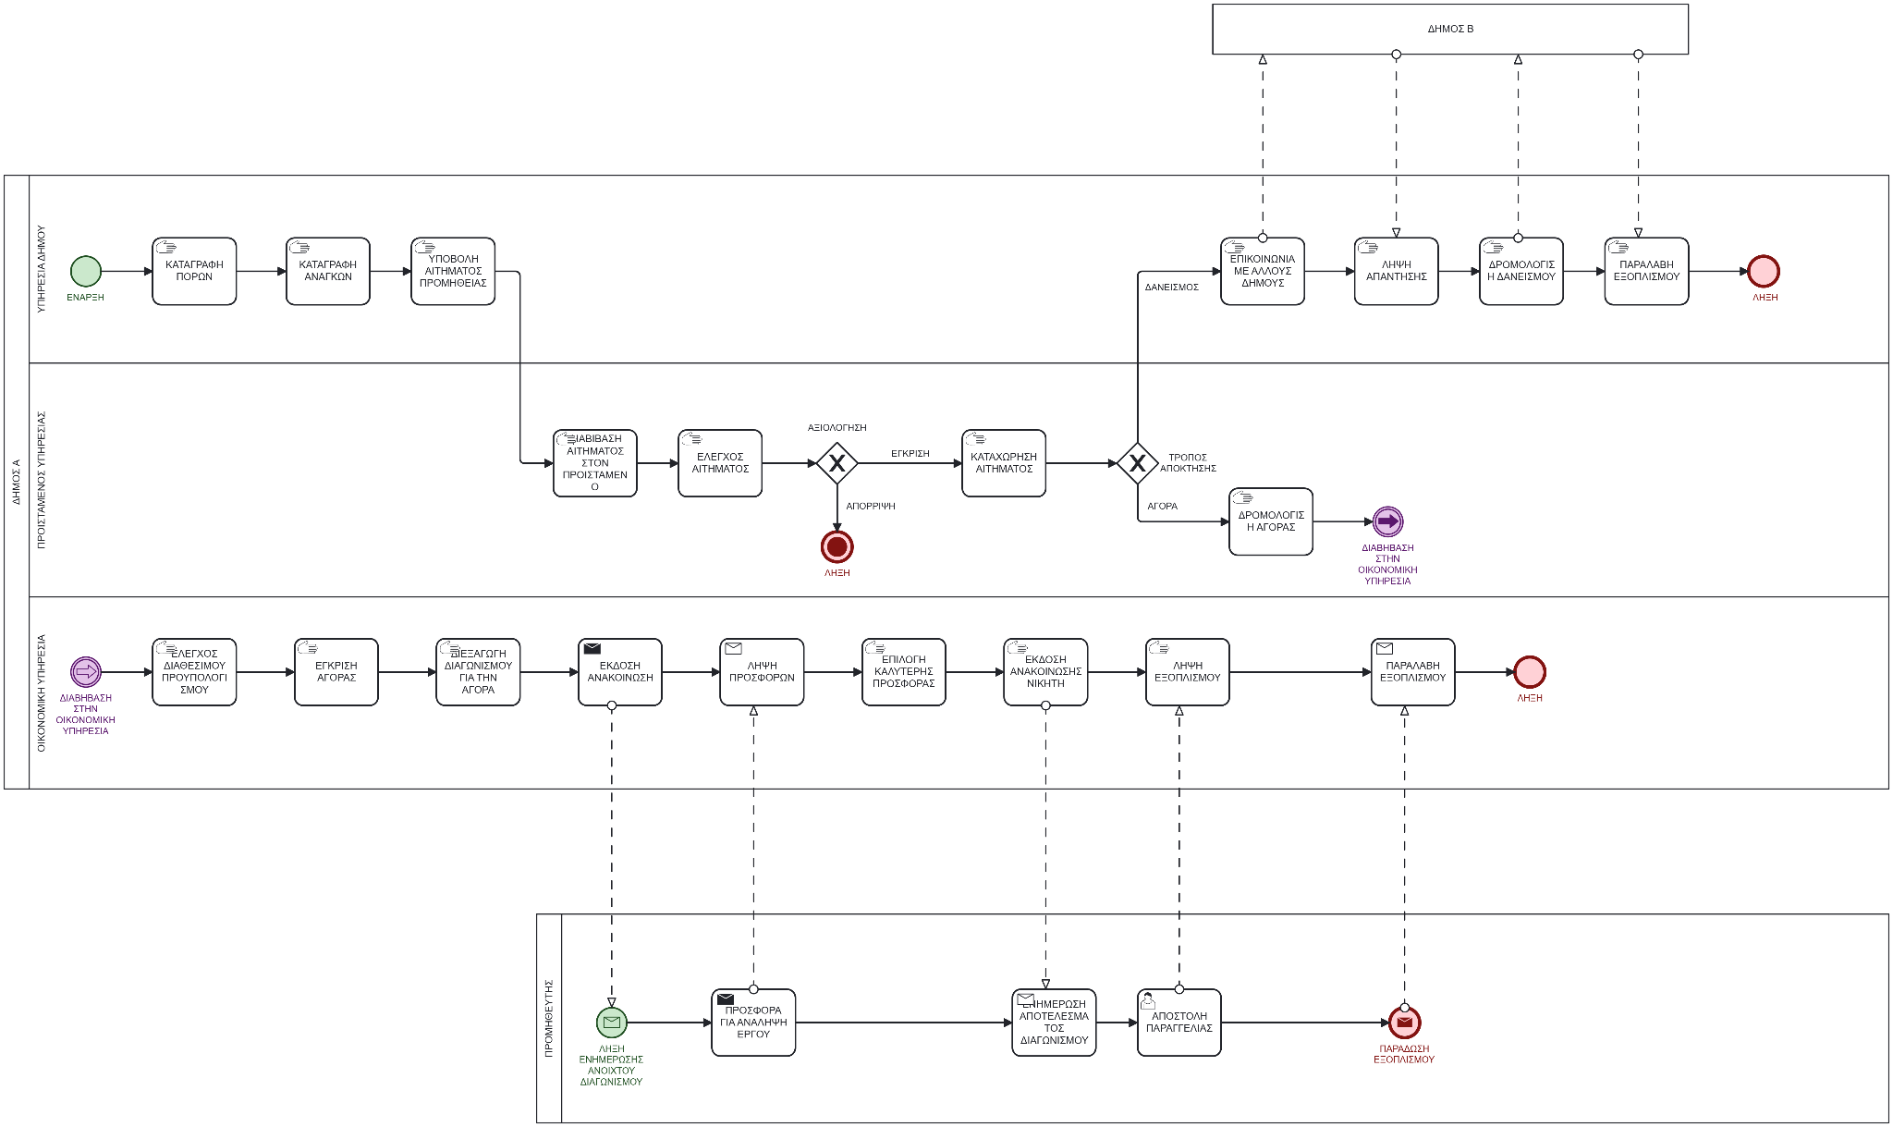

Slide 7
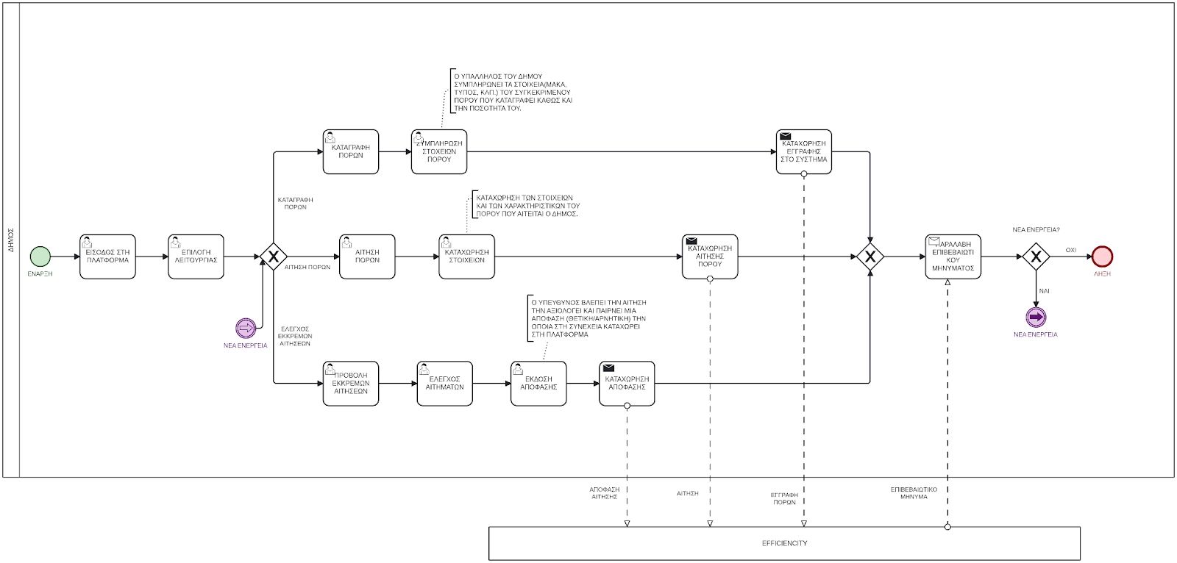
TO-BE (ΥΠΑΛΛΗΛΟΣ ΔΗΜΟΥ)

Slide 8
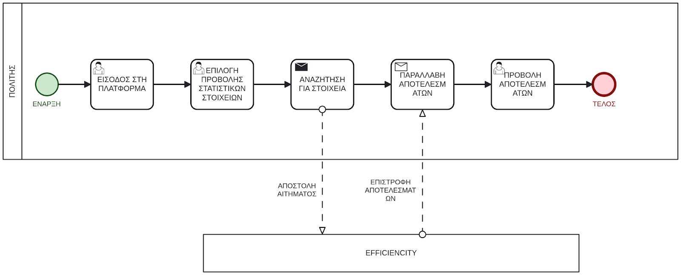
TO-BE (ΠΟΛΙΤΗΣ)

Slide 9
SWOT Analysis
Strengths (Δυνατά Σημεία)
Κάθε δήμος γνωρίζει τις ανάγκες και τους διαθέσιμους πόρους του.
Αξιοποίηση της υπαρχουσας υποδομης και προσωπικού.
Weaknesses (Αδυναμίες)
Απουσία κεντρικής βάσης δεδομένων.
Χειροκίνητες διαδικασίες.
Περιορισμένη διαφάνεια.

Slide 10
SWOT Analysis
Opportunities (Ευκαιρίες)
Δημιουργία ενιαίου συστήματος για όλους τους δήμους.
Μείωση κόστους μέσω συνεργασίας και κοινής διαχείρισης πόρων.
Ενίσχυση διαφάνειας και εμπιστοσύνης των πολιτών.
Threats (Απειλές)
Αντίσταση αλλαγής από δήμους.
Κόστος υλοποίησης και συντήρησης.
Τεχνικές προκλήσεις.

Slide 11
Μετρικές - KPIs
Χρόνος ολοκλήρωσης διάθεσης πόρου<3 ημέρες
Αξιοποίηση πόρων ≥ 90%
Μείωση αδράνειας πόρων >10%
Διαφάνεια συναλλαγών: 100%
Ικανοποίηση χρηστών: Βαθμός ≥ 4/5

Slide 12
Αρχιτεκτονική
1. Cloud-Native Scalability
Microservices αρχιτεκτονική στο Azure AKS με Database-per-Service pattern για μέγιστη ανθεκτικότητα και auto-scaling.
2. Event-Driven Performance
Ασύγχρονη επικοινωνία μέσω Kafka και real-time analytics υψηλής ταχύτητας με Redis & ClickHouse.
3. Intelligent Decision Support (IDSS)
Prescriptive Analytics: Αλγόριθμοι για smart matching πόρων και ML μοντέλα για Predictive Maintenance.
4. Blockchain Transparency
Immutable Ledger για αδιάβλητη καταγραφή και απόλυτη εμπιστοσύνη στις δημοτικές συναλλαγές.

Slide 13
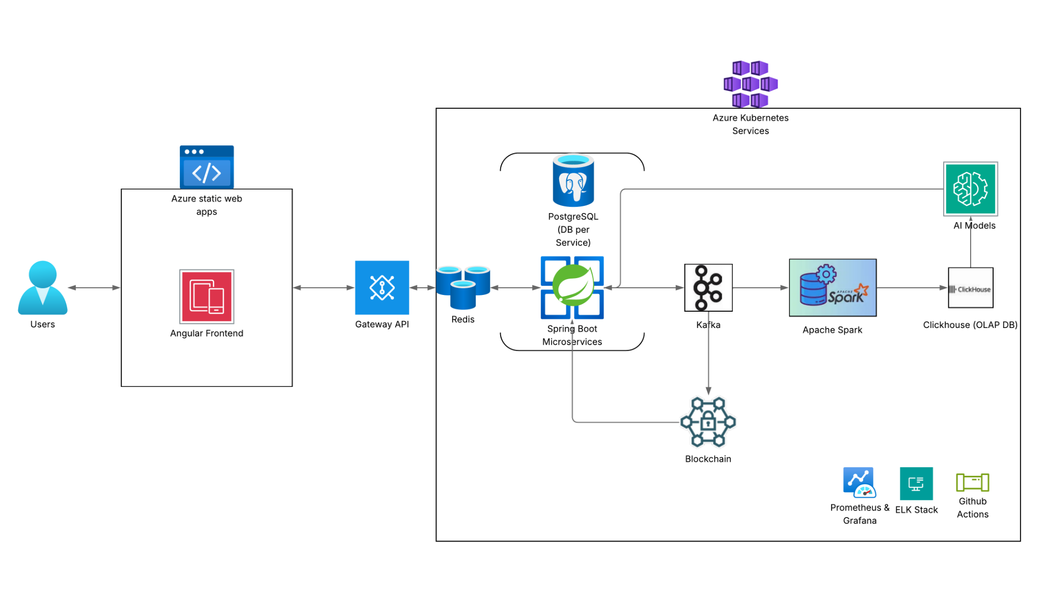
Αρχιτεκτονική

Slide 14
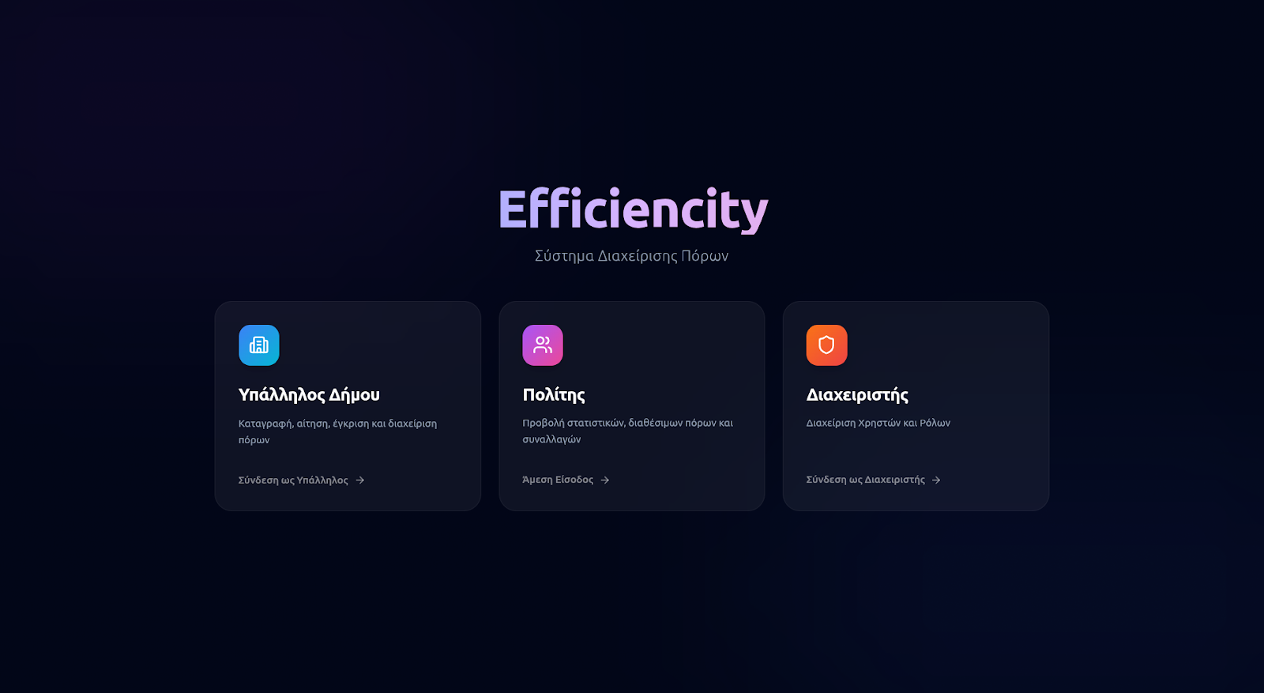
Mockup Screens
.
Κύρια σελίδα login

Slide 15
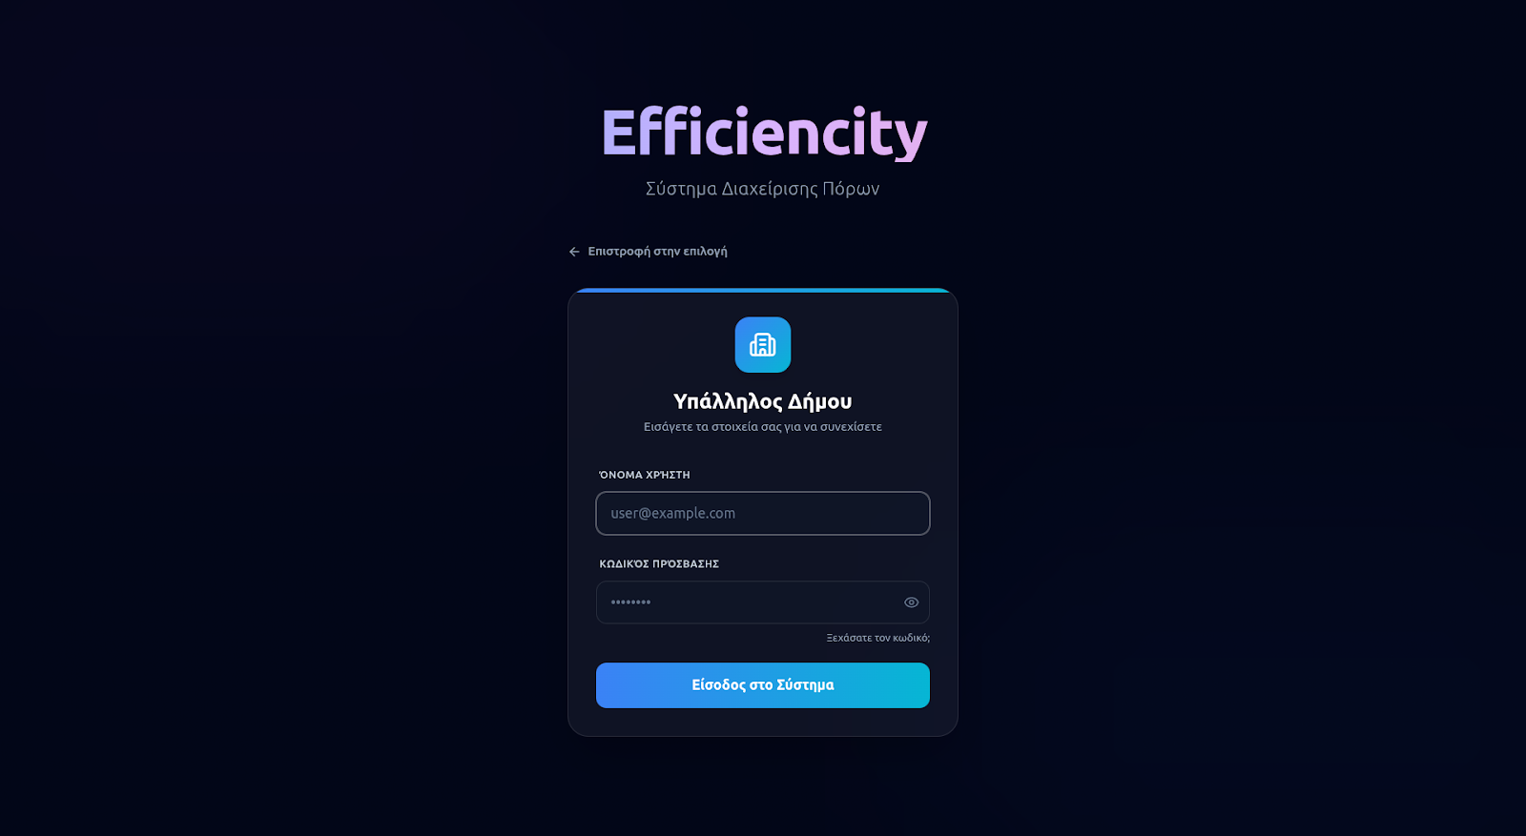
Mockup Screens
.
Σύνδεση Υπαλλήλου

Slide 16
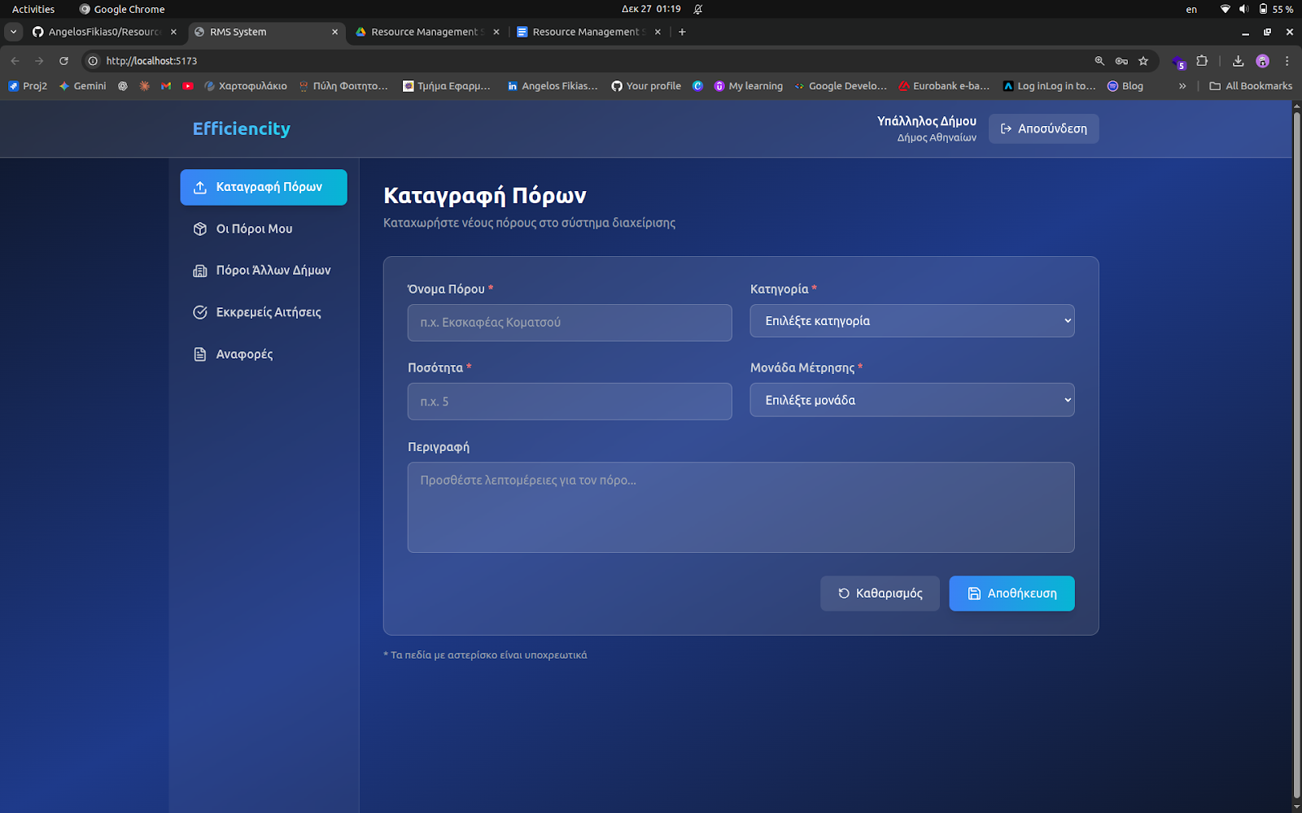
Mockup Screens
.
2. Αρχική οθόνη Υπαλλήλου

Slide 17
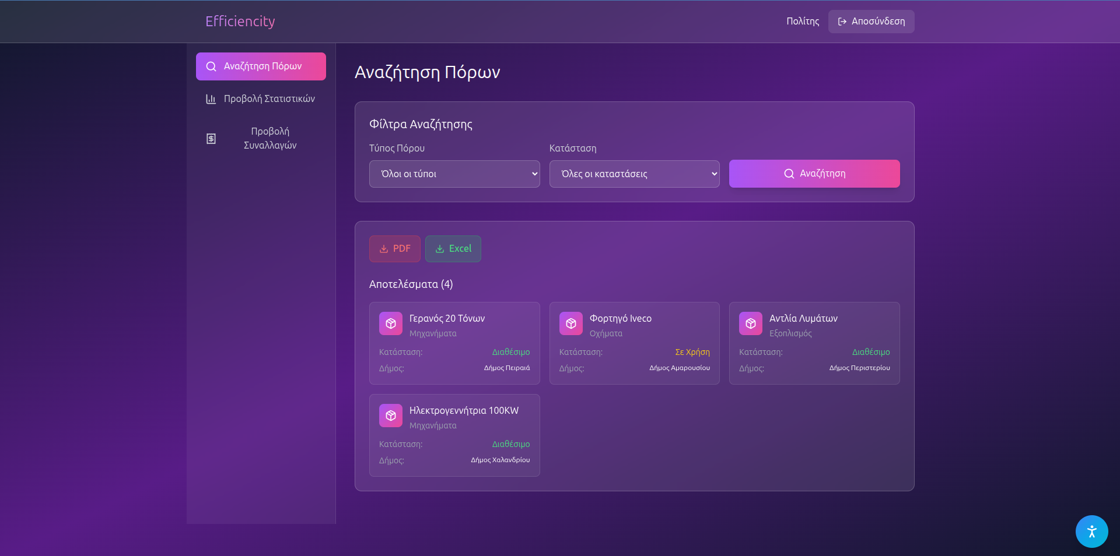
Mockup Screens
.
3. Αρχική οθόνη πολίτη

Slide 18
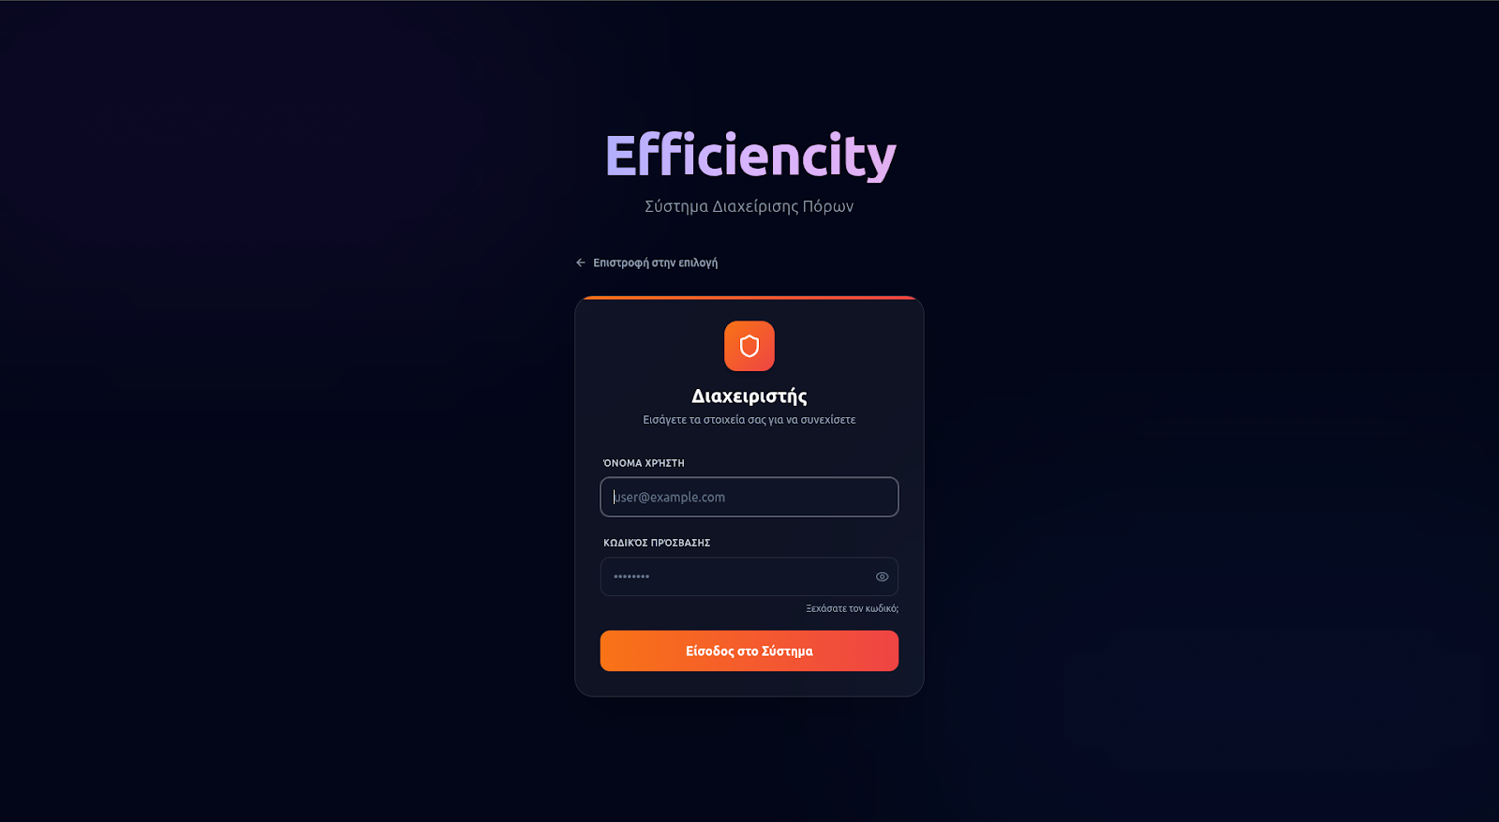
Mockup Screens
.
4. Σύνδεση Διαχειριστή

Slide 19
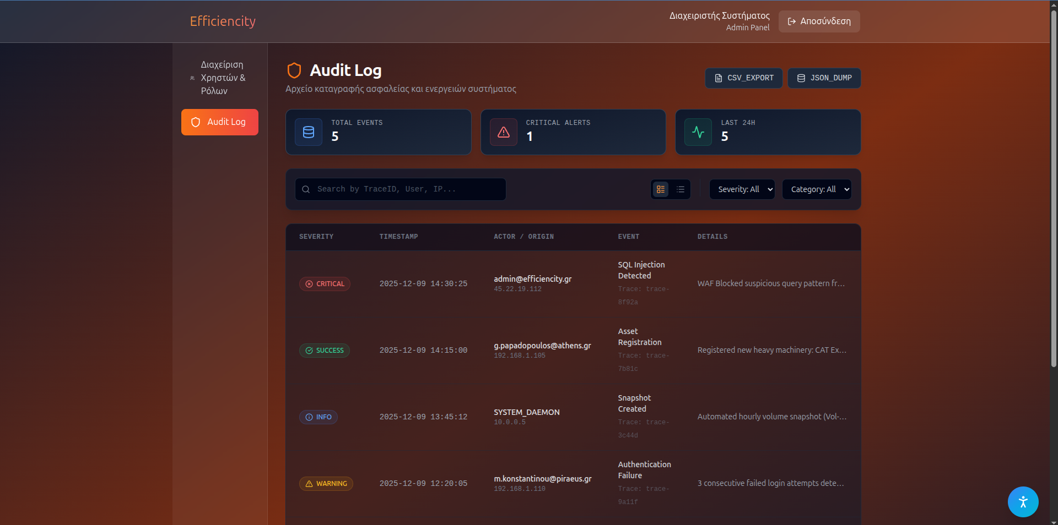
Mockup Screens
.
5. Αρχική οθόνη Διαχειριστή - Audit Log

Slide 20
Έλεγχοι
Κατηγορίες δοκιμών:
Unit Tests (Δοκιμές Μονάδας).
Integration Tests (Δοκιμές Ενσωμάτωσης).
End-to-End Tests (Δοκιμές Από Άκρη σε Άκρη).
Performance Tests (Δοκιμές Απόδοσης).
Security Tests (Δοκιμές Ασφάλειας).

Slide 21
Δοκιμές & Αποδοχή (User Acceptance Testing - UAT)
Συμμετέχοντες:
Δημοτικοί υπάλληλοι
Διαχειριστές συστήματος
Πολίτες
Μέθοδος: Επιλεγμένοι χρήστες χρησιμοποιούν το σύστημα σε ρεαλιστικά σενάρια (π.χ. αίτηση πόρου, διάθεση, έγκριση) για:
Συλλογή σχολίων για UI/UX, ευχρηστία, ταχύτητα και κατανόηση διαδικασιών.
Προτάσεις για βελτίωση.
Αποτέλεσμα: Η επιβεβαίωση ότι το σύστημα είναι λειτουργικό, ασφαλές και έτοιμο για πιλοτική εφαρμογή και σταδιακή ανάπτυξη στους υπόλοιπους δήμους.

Slide 22
Σχεδιασμός πιλοτικού
Επιλογή δήμου για αρχική εφαρμογή του RMS.
Παρακολούθηση βασικών KPIs.
Συλλογή feedback από χρήστες.
Βελτίωση UI/UX και διαδικασιών με βάση τα δεδομένα του πιλοτικού.
Σταδιακή επέκταση σε όλους τους δήμους μετά την επιτυχή ολοκλήρωση του πιλοτικού.
Συνεχής παρακολούθηση.
Notes:
Απλά θα έβαζα στα KPIs Δήμους που θα έπαιρναν την εφαρμογή δωρεάν για 6 μήνες και μετά θα πλήρωναν <10.000 (απευθείας ανάθεση) για 3 χρόνια

Slide 23

MVP
https://www.youtube.com/watch?v=BfSgvpmjA6I&feature=youtu.be

Slide 24

Σας ευχαριστούμε

